Slide 1

Cas Kaggle: Spotify Music DataBase
Guillem Centelles Pavon
https://github.com/Megaguille11/CasKaggle_Spotify

Slide 2
Introducció
Model classificador sobre si cançó és acústica.
Atributs:
genre atrist_name track_name track_id
popularity acousticness danceability duration_ms
energy instrumentalness key liveness
loudness mode speechiness tempo
time_signatura valence

Slide 3
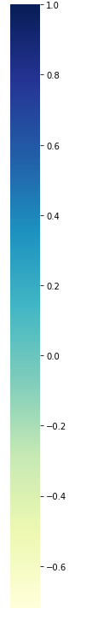

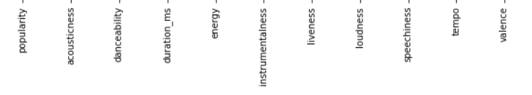
ANÀLISI DE DADES
Pas d’atributs categòrics a numèrics.
Normalització
Separació entre test (20%) i entrenament (80%)
Cross-Validation amb 5 divisions (80% entrenament, 20% validació)

Slide 4
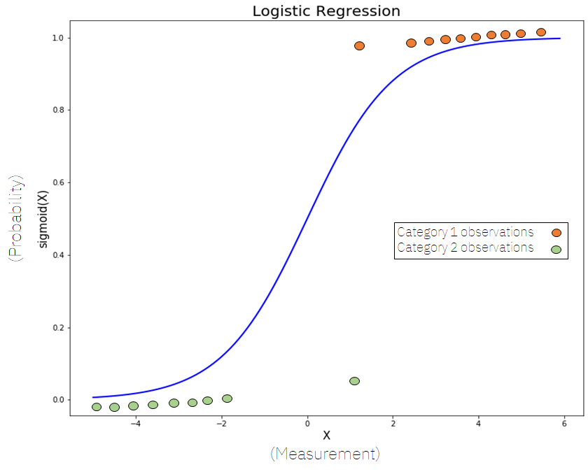
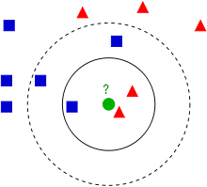
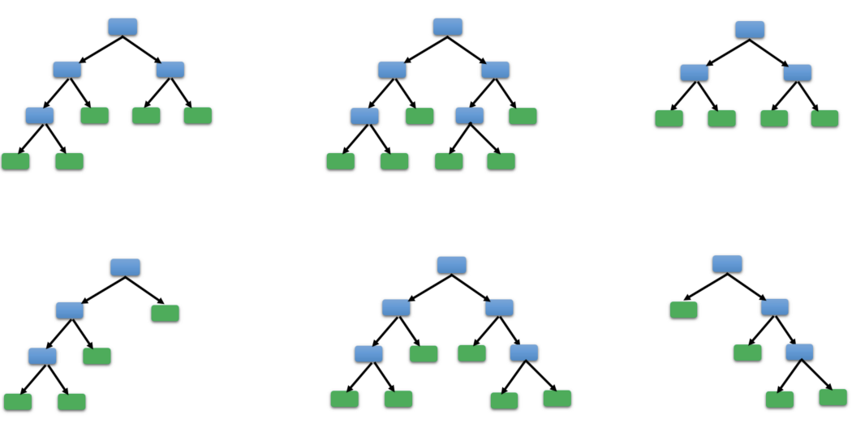
Mètodes d’aprenentatge
Regressió Logística
Arbre de decisió
Random Forest
(100 i 200 arbres)
K-Nearest Neighbors
(K = 5 i K = 10)

Slide 5
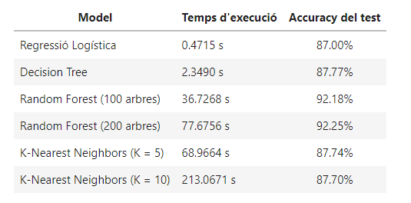
Resultats

Slide 6
Conclusions
Classificadors funcionant correctament.
(Desviació estàndard entre 0.01 i 0.02 en l’accuracy de validació)
Random Forest ofereix els millors resultats.
K-NN molt costós pel poc rendiment.
Regressió logística ràpid de crear

